Slide 1
Казанский
(Приволжский)
федеральный университет
1

Slide 2
КФУ и Университет третьего возраста: сочетание новой теории и жизненного опыта
Р.Г Минзарипов

Slide 3
КФУ и Университет третьего возраста
В познании нового – смысл человеческой жизни и одновременно – это средство
ее продолжительности.

Slide 4
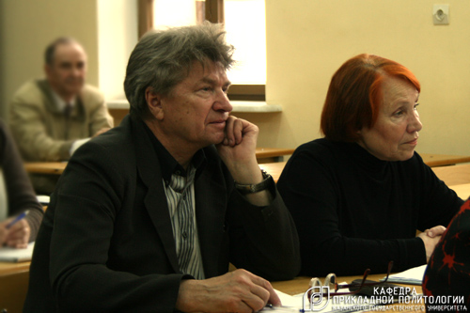
КФУ и Университет третьего возраста
Если в 2007 году в Казанском университете обучалось всего 156 студентов третьего возраста, то в настоящее время проходит обучение более 1600 слушателей.

Slide 5
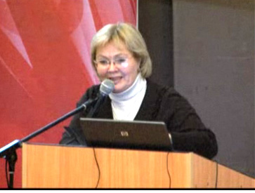
КФУ и Университет третьего возраста
Реализуются такие образовательные программы, как: «Экономика и право», «Политология», «Философия», «Основы компьютерной грамотности». Третий год читается цикл публичных лекций по истории Казани.

Slide 6
КФУ и Университет третьего возраста
Инициатива Университета третьего возраста поддержана руководством Республики Татарстан и сегодня практически все пенсионеры осваивают основы компьютерной грамотности

Slide 7
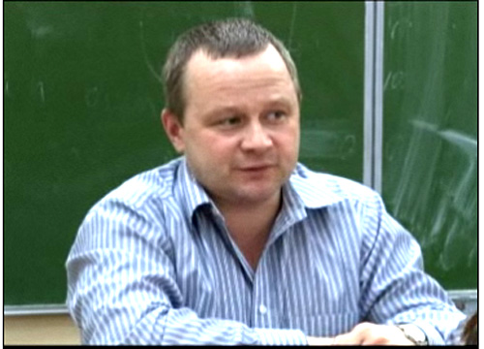
КФУ и Университет третьего возраста
Большую популярность завоевало направление «Экономика и право», основная задача которого – повышение правовой и экономической грамотности.

Slide 8
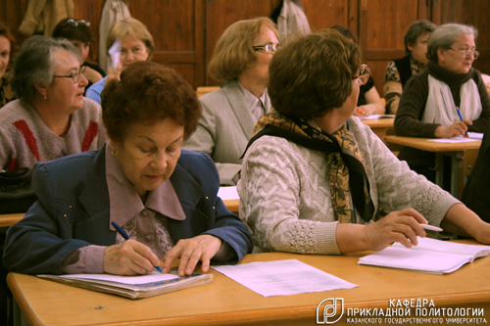
КФУ и Университет третьего возраста
Занятия проводят около 30 представителей профессорско-преподавательского состава КФУ.

Slide 9
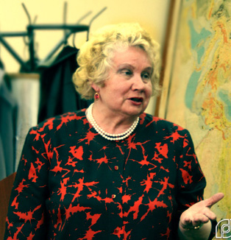
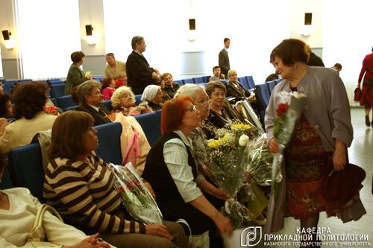
КФУ и Университет третьего возраста
Университет третьего возраста, по мнению многих его участников, позволяет справиться с одиночеством и даже болезнями, такое обучение позволяет идти в ногу со временем, помогает в трудных жизненных ситуациях.

Slide 10
КФУ и Университет третьего возраста
«Человек молод, пока он учится». Конфуций
Обучение и пожилой возраст – это понятия, которые не противоречат друг другу.
У проекта «Университет третьего возраста» должны быть перспективы долгосрочного развития.

Slide 11
КФУ и Университет третьего возраста
Благодарю за внимание!

